Slide 1
Pureza, efectos secundarios e idempotencia
Una introducción a conceptos de JavaScript, con ligeros matices de TypeScript y Programación Funcional.

Slide 2
Presentación
Soy Pepe, actualmente desarrollador de front-end, trabajando con React y TypeScript. Y casi siempre trasteando con distintas tecnologías.

Slide 3
¿Qué veremos en esta charla?
Introducción a algunos conceptos de JavaScript
Breve introducción a conceptos de Programación funcional
Pureza de las funciones
Efectos secundarios de una función
Idempotencia

Slide 4

¿Qué utilidad nos aportan?
Nos ayudan a entender mejor nuestra herramienta de trabajo, JavaScript, Java, Python
Pueden orientarnos a un código de más claro y de mayor calidad
Algunos de estos conceptos son preguntas de entrevistas técnicas
Sirven de base para aplicar técnicas “más complejas”
Son aplicables a otros lenguajes: Java, C#, Python, etc.

Slide 5

¿a quién está orientado?

Slide 6

Orientado a…
Quienes estén empezando
Quienes que quieran adentrarse en el mundo de JavaScript
Quienes quieran empezar a adentrarse en la programación funcional
Quienes quieran descubrir algo nuevo hoy

Slide 7

Aviso
No se requiere JavaScript para esta charla, pero será el lenguaje de elección para los ejemplos y toma de tierra de conceptos.

Slide 8
Programación funcional
La programación funcional es un paradigma de programación.

Slide 9
¿Qué es un paradigma de programación?
Un paradigma de programación no es más que un estilo de programación, con ventajas e inconvenientes. OOP/POO es uno muy conocido.

Slide 10
La checklist de la Programación funcional
La “chicha”, ¿qué es la programación funcional?
Programación declarativa
Divide y vencerás
Funciones más matemáticas
Con resultados determinísticos

Slide 11

Pureza

Slide 12
Definición de Pureza
La pureza (pure, pureness) de una función es inversamente proporcional a la cantidad de efectos secundarios que tiene.
Menos efectos secundarios hacen de una función que sea más pura

Slide 13
Pureza y efectos secundarios
Las funciones puras tienen la menor cantidad posible de efectos secundarios.
La programación funcional entiende que los efectos secundarios a veces son necesarios

Slide 14
Pureza y el determinismo
Una función pura tiene un resultado determinístico.
Su resultado es esperable, es decir, puedes determinar su resultado si sabes qué argumentos le estás pasando

Slide 15
Pureza, unificando conceptos
Una función pura es aquella con un resultado determinístico que tiene la menor cantidad posible de efectos secundarios.

Slide 16
Pero…
¿Qué es eso de un efecto secundario?

Slide 17

Efectos secundarios

Slide 18
Definiendo los efectos secundarios
Los efectos secundarios (side effects) de una función se pueden entender como acciones que van más allá del alcance (scope) de una función.

Slide 19
La checklist de un Efecto secundario
Depende de un estado (valor, atributo, propiedad, constante) no proporcionado como parámetro.
Muta (modifica) un estado no local, fuera del cuerpo de la función.
Si cumple una de estas propiedades, la acción (instrucción) pasa a ser un efecto secundario

Slide 20
Entendiendo los efectos secundarios
Pero entonces, ¿no hay que tenerlos? Sí que hay que tener efectos secundarios, lo que hay que hacer es minimizar su uso.
Un efecto secundario daña la traza, es un mock extra dentro de un test, hace que el resultado de una función sea algo más impredecible.

Slide 21
ejemplos
Con ejemplos, todo se entiende mejor.
Pongamos que hemos recuperado información acerca de un usuario de la BDD, pero no queremos devolver toda la información, para ello, tenemos una función que filtra el cuerpo de la respuesta.

Slide 22
Es un efecto secundario cuando…
Un efecto secundario sería recuperar la información del usuario en la misma función que hace el filtro.
O guardar en una variable global la información del usuario que se ha recuperado y acceder a esta para filtrar los campos a devolver.
En TypeScript, formatCurrentUser(): ResponseUser
En Java, ResponseUser formatCurrentUser()

Slide 23
No sería un efecto secundario si…
Siguiendo el ejemplo de antes, no sería un efecto secundario si nuestra función recibe la información del usuario y devuelve la respuesta.
En TypeScript, formatUser(user: User): ResponseUser
En Java, ResponseUser formatUser(User user)

Slide 24
Contextualizando en JavaScript
En caso de estar en el frontend, este mismo caso puede darse.
Hemos recuperado la información del usuario del endpoint adecuado. Suponiendo que nuestra app no es multidioma.
No recuperaríamos el usuario directamente de un store, tendríamos una función que se encargaría de formatear la información del usuario, formatUser(user: User): string

Slide 25
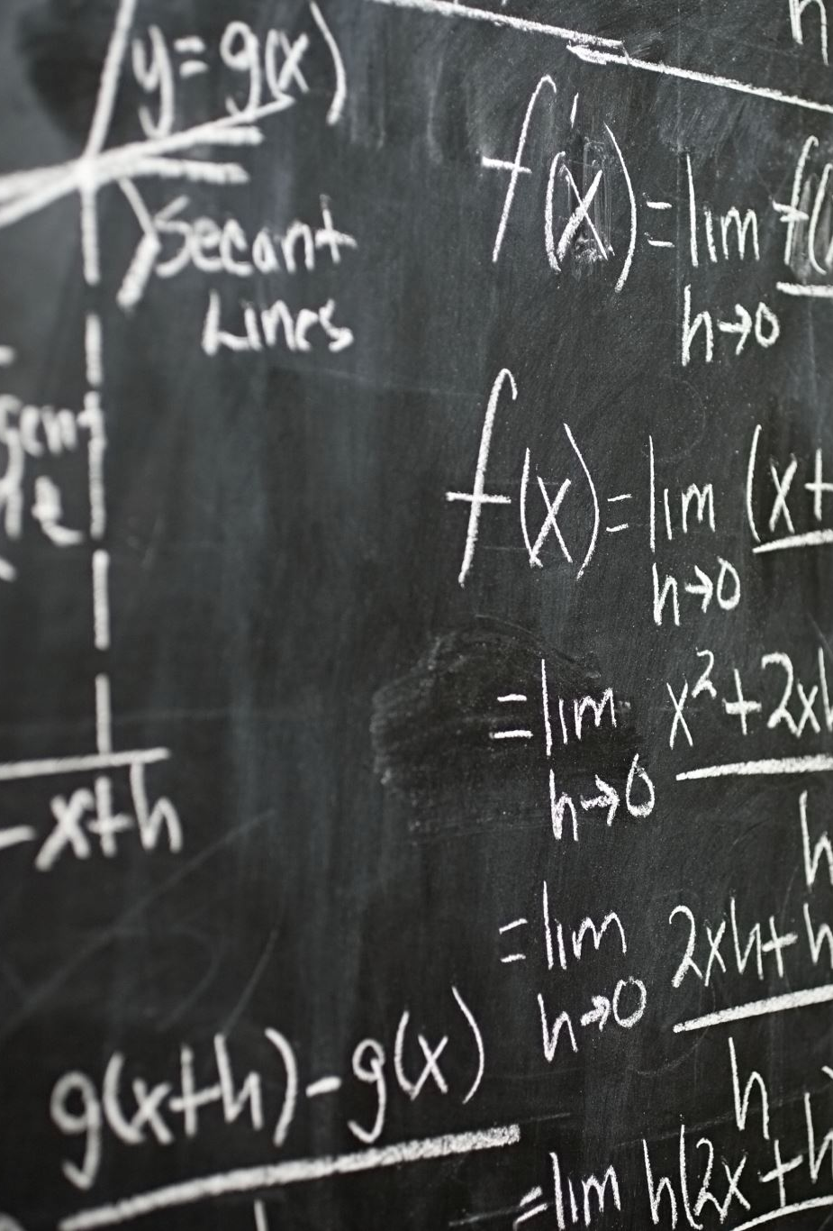
Idempotencia

Slide 26
Qué es la idempotencia
La idempotencia (idempotency, idempotent) es la propiedad de una función matemática de ser completamente pura.
Es decir, no tiene efectos secundarios y su resultado será siempre el mismo, dado que le pasemos los mismos argumentos.

Slide 27
Beneficios de la idempotencia
Pureza de las funciones (trazabilidad)
Posibilidad de ahorrarse computaciones
Un mismo resultado con los mismos argumentos podría cachearse…
Decir una palabra no tan conocida para algo que es comúnmente conocido

Slide 28
“Pega” de la idempotencia
No todo puede, ni ha de ser, idempotente.

Slide 29
Ejemplos de idempotencia
Suma
1 + 1 a veces da 7, pero 2 + 2 siempre dará 4
Factorial
El factorial de un número será siempre el mismo

Slide 30
Ejemplos que no son idempotentes
Math.random
Casi siempre devolverá un número diferente
Time.now
El tiempo está en constante cambio

Slide 31
Recapitulemos…

Slide 32

hemos visto…
Programación funcional
Un paradigma de programación
Pureza
Una función con la menor cantidad de efectos secundarios y un resultado determinísitico
Efectos secundarios
Mutaciones fuera del alcance de la función
Idempotencia
Una función pura, mismos parámetros == mismo resultado

Slide 33

Lo cuál nos permite…
Escribir código más claro y de mayor calidad
Entender mejor el ecosistema
Hacer buenas entrevistas técnicas
Nuevos caminos ante los problemas de siempre

Slide 34

Y ahora... ¿Por dónde podría continuar?
En siguientes episodios…

Slide 35

Pasos a seguir
Memoización orientada a JavaScript
Serialización
Comparación de valores
Closure
Ciudadanía de primera clase
Alto orden
Funciones de alto orden
Componentes de alto orden

Slide 36
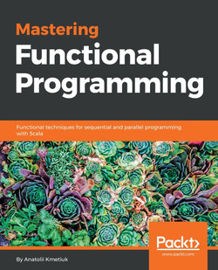
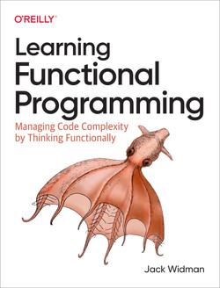
Libros
Learning Functional Programming
by Jack Widman, O’Reilly
O’Reilly: https://www.oreilly.com/library/view/learning-functional-programming/9781098111748/
Amazon: https://amzn.eu/d/0CVqCi6
Mastering Functional Programming
by Anatolii Kmetiuk, Packt Publishing
Packt: https://www.packtpub.com/product/mastering-functional-programming/9781788620796
Amazon: https://a.co/d/dBo8L3m

Slide 37
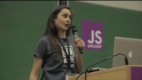
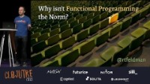
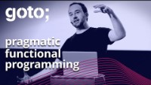
Charlas
Anjana Vakil: Aprendiendo Programación Funcional con JavaScript - JSUnconf 2016
Why Isn't Functional Programming the Norm? – Richard Feldman
Functional Programming for Pragmatists • Richard Feldman • GOTO 2021

Slide 38
Artículo
Puedes leer el artículo al respecto en
https://medium.com/@jofaval/a60130f073ef
¡¡CUIDADO!! Contiene spoilers de posibles siguientes charlas, pero el orden es el mismo.

Slide 39
Gracias por tu atención
Al terminar la charla se compartirá el acceso:
A la grabación
A las diapositivas
¡Que tengáis un buen día!

